Slide 1
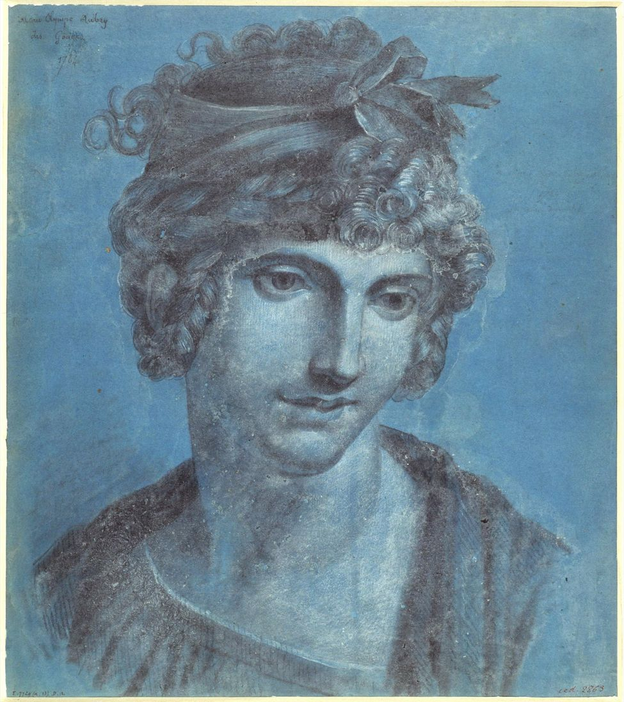
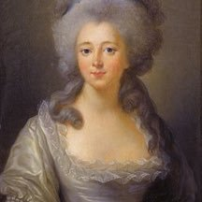
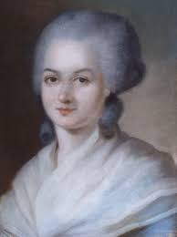
Olympe de Gouges
- en kvinde, som kæmpede for lige rettigheder

Slide 2
Olympe de Gouges
- en kvinde, som kæmpede for lige rettigheder
Fransklektionens program
- Introduktion til Olympe de Gouges
- Sammensæt danske og franske udsagn
- Gruppearbejde: med inspiration i OdG’s citater. Lav et opråb, som I forestiller, hun har sagt foran
guillotinen.
- Fremfør jeres opråb foran guillotinen.

Slide 3
Olympe de Gouges
- en kvinde, som kæmpede for lige rettigheder
Fortæl, hvad I ved om
Olympe de Gouges på
baggrund af lektien.
Notes:
Til filmen:
Mirabeau: Adeligt ophav, moderat revolutionær, ville have det enevældige styre lavet om til et konstitutionelt monarki (som OdG), indflydelse i starten af revolutionen. En af broerne i den østlige del af Paris er opkaldt efter Mirabeau. Døde af naturlige årsager i 1791.
Lafayette: Fransk adelig og officer, kendt for sin deltagelse i krigene i Nordamerika, var med til at skrive Menneskerettighedserklæringen, deltog aktivt i revolutionen, som moderat revolutionær, blev beordret arresteret i 1792 og flygtede til Østrig-Ungarn. En kæde af stormagasiner er opkaldt efter ham.
Necker: Borgerlig af ophav, finansminister under Louis XVI, spillede en central rolle i starten af revolutionen, forlod sin stilling i 1790 pga. uoverensstemmelser med nationalforsamlingen.

Slide 4
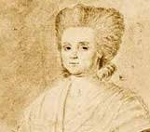
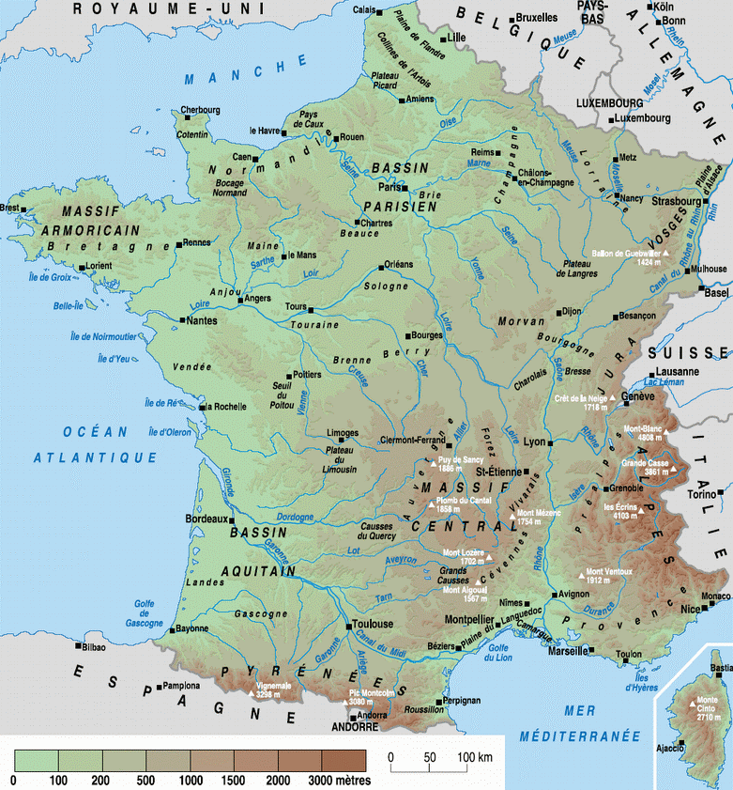
Olympe de Gouges
- en kvinde, som kæmpede for lige rettigheder
Olympe de Gouges blev født i Montauban i 1748.
Hun blev døbt Marie Gouze.
Illegitimt barn af Le Marquis Jean-Jacques Lefranc de Pompignan. Han vedkendte sig aldrig faderskabet.
I 1765 giftede hun sig med officer Louis-Yves Aubry, men blev enke året efter.
Hun fulgte i 1770 med sin elsker til Paris. Han havde tilbudt hende ægteskab, men hun foretrak “sin frihed”. “Sa liberté”.

Slide 5
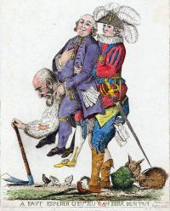
3. standen bærer byrderne i samfundet.
Den historiske kontekst - L’ Ancien Régime
Da Olympe de Gouges blev født havde Frankrig en enevældig konge. Un roi absolu.
Det enevældige system bestod af 3 stænder:
1. standen var de gejstlige le clergé. Ca 1% af befolkningen.
2. standen var adelen la noblesse. Ca 2% af befolkningen.
3. standen var resten le tiers-état. Ca 97 % af befolkningen. Den bestod af handlende, håndværkere la bourgeoisie, rige bønder, landarbejdere, tjenestefolk, tiggere og vagabonder.

Slide 6
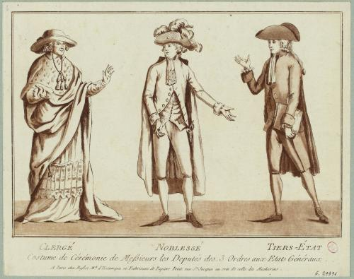
Den historiske kontekst - L’Ancien Régime
De gejstlige le clergé og adelen la noblesse var de privilegerede stænder. De betalte ikke skat.
3. standen le tiers état betalte skat, men havde ingen politisk indflydelse.
Derfor var der en stærk utilfredshed, især blandt de rigeste borgere, som lagde store summer i statskassen og derfor mente: - at 1. og 2. standen (le clergé et la noblesse) også skulle bidrage - at 3. standen også skulle have politisk indflydelse.
Sans-culotte - revolutionsdiskurs.
De rigeste gik i knæbukser og strømper. Både rige borgere la bourgeoisie riche og adelen la noblesse.
De fattigste samfundsgrupper gik i lange bukser (Sans-culotte).

Slide 7
Olympe de Gouges
- en kvinde, som kæmpede for lige rettigheder
Nogle af Olympe de Gouges’ værker
Efter sin ankomst til Paris begynder Olympes de Gouges at mødes med intellektuelle og forfattere, som er inspireret af oplysningstankerne.
Hun udgiver sit første værk i 1784. Det hedder Mémoire de Madame Valmont. I 1785 udgiver hun Zamore et Mirza ou l’heureux naufrage. Et teaterstykke som kritiserede Le Code Noir og dermed slavernes forhold i de franske kolonier.
I 1788 udgav hun Lettres au peuple, hvor hun argumenterede for radikale politiske og økonomiske reformer i det franske samfund.
Notes:
Le Code Noir: Er et dekret som definerede betingelserne for slaverne i de franske kolonier. Udstedt af Louis XIV i 1685
Oplysningstiden var en periode i Europas historie fra ca. 1700 til ca. 1800. I perioden var en række oplysningsfilosoffer optaget af at beskrive verden naturvidenskabeligt og menneskets eksistens og betingelser i verden. Mange af filosofferne kritiserede eksisterende samfundsforhold og den politiske kulmination bliver den franske revolution og nedskrivning af Menneskerettighedserklæringen 1789. Bemærk! Den franske menneskerettighedserklæring fra 1789 betragtes som universel, da teksten refererer til borgeren (le citoyen) som stand.

Slide 8
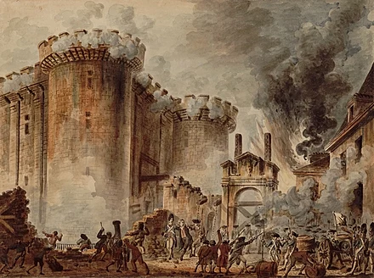
Revolutionen - la révolution
3. standen gjorde oprør mod den økonomiske situation, som Frankrig var bragt i efter en række dyre krige.
Den 14. juli 1789 stormede de Bastillen la Bastille og erklærede Nationalforsamlingen L’Assemblée nationale etableret. Standsprivilegierne ophæves få uger efter og dermed er det slut med den feudale samfundsorden. Det enevældige monarki la monarchie absolue ændredes til et konstitutionelt monarki la monarchie constitutionelle.
26. august 1789 skrives Menneskerettighedserklæringen Les droits de l’homme et du citoyen.
Notes:
Bastillen var et fængsel og symbolet på L’ancien régime. Her sad en række politiske fanger fængslet.
Med etablering af Nationalforsamlingen tvinger 3. standen kongen og adelen til at acceptere, at de også skulle have politisk indflydelse og rettigheder.

Slide 9
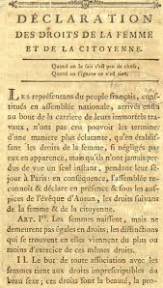
Olympe de Gouges
- en kvinde, som kæmpede for lige rettigheder
Nogle af Olympe de Gouges’ værker
I 1791 udgav hun Déclaration de la femme et de la citoyenne.
Dette skrift sætter kvinders rettigheder les droits de la femme til debat og forsvarer kvindens politiske, økonomiske og sociale rettigheder. Skriftet er naturligvis en kommentar til Menneskerettighedserklæringen Déclaration des droits de l’homme et du citoyen.
Olympe de Gouges var radikal og revolutionær i sine tanker om menneskets frihed og lighed la liberté et l’égalité de l’homme - både i forhold til køn og race, men hun støttede det konstitutionelle monarki la monarchie constitutionelle.
Notes:
Le Code Noir: Er et dekret som definerede betingelserne for slaverne i de franske kolonier. Udstedt af Louis XIV i 1685.
Terrorregimet regerede fra september 1793 til juli 1794. Revolutionen bliver i disse år mere og mere radikal. Moderate revolutionære støttede det konstitutionelle monarki. Mere radikale revolutionære kæmpede for afskaffelse af monarkiet og indførsel af en republik.

Slide 10
Olympe de Gouges
- en kvinde, som kæmpede for lige rettigheder
Guillotinen La Guillotine
Olympes de Gouges blev guillotineret den 3. november 1793. 17.000 mennesker blev henrettet i guillotinen la Guillotine under terrorregimet La Terreur.
Indsæt evt. billede af guilllotinen
Guillotinen var blevet opfundet af en fransk læge Joseph Guillotin. Han var inspireret af tiden oplysningsidéer og optaget af at skabe en human henrettelsesmetode. Guillotinen bliver også et symbol på lighed i henrettelsesmetoderne. Før revolutionen blev de laverestående stænder henrettet ved hængning og de øvre samfundslag ved halshugning af en skarpretter.
Notes:
Olympes de Gouges er den anden kvinde, som ender i guillotinen la guillotine. Marie-Antoinette blev guillotineret.
Olympe de Gouges blev henrettet i november 1793. Den officielle anklage gik ud på, at hun gennem sine skrifter havde planlagt et forbryderisk anslag mod «folkesuveræniteten», men der kan ikke være tvivl om, at hendes kamp for kvindernes rettigheder var en medvirkende årsag til, at hun havnede blandt «de mistænkelige».
Terrorregimet eksisterede fra 1793-94

Slide 11
Olympe de Gouges
- en kvinde, som kæmpede for lige rettigheder
Resten af lektionen:
- Sammensæt Olympes de Gouges’ udsagn, så de franske citater
får den rigtige danske oversættelse.
- Gruppearbejde: Skriv et kort opråb (eksklamation), som I forestiller jer, at Olympe de Gouges har sagt, da hun stod på skafottet foran guillotinen la guillotine. Tag udgangspunkt i de citater, som I lige har sat sammen og lad jer inspirere af de andre gloser nederst på sedlen.
-Når I er færdige med jeres opråb (eksklamation), går I op foran guillotinen la guillotine og et gruppemedlem siger det højt. Gerne flere i gruppen, hvis der er tid. Et andet gruppemedlem tager et billede og printer det og sætter det på jeres Europakort sammen med jeres opråb (eksklamation)

Slide 12
Olympe de Gouges
- en kvinde, som kæmpede for lige rettigheder
Litteraturliste:
https://www.youtube.com/watch?v=WvRT3olP-0I
Execution of Olympe de Gouges" Photo-composite by Holly Marie Armishaw, 2017
https://www.artslant.com/ny/articles/show/49359-olympe-de-gouges-feminist-humanist-and-enlightenment-thinker-of-18th-century-france
https://xn--rpubliquedeslettres-bzb.fr/gouges-9782824900421.php
https://fr.wikipedia.org/wiki/Olympe_de_Gouges

